Slide 1
ADA 3. og 24. oktober 2025
Sortering

Slide 2
Introducerende antagelse
Sortering i det virkelig liv finder sted på alle mulige forskellige datatyper.
For at undgå begrebsforvirring arbejder vi udelukkende med sortering af heltal (integers), under den antagelse, at alle de beskrevne principper kan anvendes for alle andre datatyper.

Slide 3
Inversion
Lad os betragte denne liste af heltal:
34, 8, 64, 51, 32, 21
Tallene er helt klar usorterede, så lad os prøve at se, om vi kan finde et mål for, hvor usorterede de er.
Til at hjælpe os definerer vi et begreb kaldet inversion. En inversion er et ordnet talpar (i,j), hvorom det gælder, at i < j, men a[i] > a[j].
I vores eksempel forekommer der følgende inversions:
(34,8) (34,32) (34,21) (64,51) (64,32) (64,21) (51,32) (51,21) (32,21)

Slide 4
Sortering
Jo flere inversions listen indeholder, desto mere usorteret er den.
Sorteringsdisciplinen går ud på at reducere antallet af inversions i en liste til nul.

Slide 5
Mere om inversions
Hvad er antallet af inversions i denne liste: 78,63,61,45,25,11?
Det gennemsnitlige antal inversions i en liste bestående af N forskellige heltal er N(N-1)/4.
Hvis én operation kan eliminere én inversion, så må den slags sortering have kvadratisk tidskompleksitet O(N²).
Hvis mere end én inversion kan elimineres af én operation, kan vi opnå bedre resultater end kvadratisk tidskompleksitet.

Slide 6
O(N²)
Insertionsort
Selectionsort
Bubblesort

Slide 7
Bubblesort
1 public void bubbleSort(int array[]) // Java
2 {
3 for (int i = 0; i < array.length - 1; i++)
4 {
5 boolean swapped = false;
6 for (int j = 0; j < array.length – i - 1; j++)
7 {
8 if (array[j] > array[j+1])
9 {
10 swap(array,j,j+1);
11 swapped = true;
12 }
13 }
14 if (!swapped)
15 return;
16 }
17 }

Slide 8
O(N logN)
Mergesort
Heapsort
Quicksort

Slide 9
Mergesort
private static <AnyType extends Comparable<? super AnyType>>
void mergeSort( AnyType [ ] a, AnyType [ ] tmpArray, int left, int right )
{
if( left < right )
{
int center = ( left + right ) / 2;
mergeSort( a, tmpArray, left, center );
mergeSort( a, tmpArray, center + 1, right );
merge( a, tmpArray, left, center + 1, right );
}
}
/**
* Mergesort algorithm.
* @param a an array of Comparable items.
*/
public static <AnyType extends Comparable<? super AnyType>>
void mergeSort( AnyType [ ] a )
{
AnyType [ ] tmpArray = (AnyType[]) new Comparable[ a.length ];
mergeSort( a, tmpArray, 0, a.length - 1 );
}

Slide 10
Merge
// Precondition: no duplicates
public static int[] merge (int[] a, int[] b) //Java
{
int [] m = new int[a.length+b.length];
int pointerA = 0; int pointerB = 0; int pointerM = 0;
while (pointerA < a. length && pointerB < b.length)
if (a[pointerA] < b[pointerB])
m[pointerM++] = a[pointerA++];
else
m[pointerM++] = b[pointerB++];
while (pointerA < a.length)
m[pointerM++] = a[pointerA++];
while (pointerB < b.length)
m[pointerM++] = b[pointerB++];
return m;
}

Slide 11
Heapsort
Pladsproblemet kan løses ved at genbruge tabellen fra enden af.
Analysen er besværlig; men performance er relativ konstant.
Det gennemsnitlige antal sammenligninger er (muligvis ☺):
2N log N - O(N log log N)

Slide 12
Mergesort
Er den sortering med de færreste sammenligninger og anvendes af Javas standardbibliotek.
C++ bruger QuickSort.
Analyse: best case, average case, worst case.

Slide 13
Shellsort
Shellsort er en ‘multi-pass’ algoritme. Hvert pass er en insertion sort af sekvenser bestående af hvert h. element for et for et fast (fixed) mellemrum h (også kaldt inkrementet). Dette kaldes h-sortering.
Analysen er besværlig. Simuleringer antyder best-case på O(N^{5/4}); men det kan ikke bevises.
Worst case er O(N² ).

Slide 14
Shellsort - eksempel
Orig.
5
3
1
0 1 2 3 4 5 6 7 8 9 10 11 12
0, 5, 10 1, 6, 11 2, 7, 12 3, 8 4, 9
81,35,41 94,17,75 11,95,15 96,28 12,58
81 | 94 | 11 | 96 | 12 | 35 | 17 | 95 | 28 | 58 | 41 | 75 | 15
35 | 17 | 11 | 28 | 12 | 41 | 75 | 15 | 96 | 58 | 81 | 94 | 95
28 | 12 | 11 | 35 | 15 | 41 | 58 | 17 | 94 | 75 | 81 | 96 | 95
11 | 12 | 15 | 17 | 28 | 35 | 41 | 58 | 75 | 81 | 94 | 95 | 96

Slide 15
Shellsort - eksperimenter
N = 1024
Shellsort 58.893 N^{1,58}
Bubblesort 261.563 N²/4
1024² 1.048.56

Slide 16
Shellsort
Som eksemplet illustrerer, er de subarrays, som Shellsort opererer på små til at starte med; senere bliver de større, men næsten sorterede. I begge til fælde er insertion sort effektiv.
Shellsort is ustabil: det kan forekomme, at den ændrer rækkefølgen af elementer med samme værdi.
Den har en ‘naturlig’ adfærd (lige som bubblesort), eftersom den afvikles hurtigere, hvis tabellen er relativt sorteret (få inversions).

Slide 17
bucketSort()
Under særlige omstændigheder kan vi gøre det bedre end O(N log N).
Hvis vi skal sortere positive heltal med en maksimumsværdi M, kan vi løse problemet ved først at lave et array med plads til M elementer.
Tallene læses fra ende til anden, og når værdien X læses, så inkrementeres M[X] med en.
Når alle tal er læst, kan det sorterede array etableres i overensstemmelse med antallet af forekomster i indekserne.
Tidskomplekstet O(M+N) -> O(N).

Slide 18
Sortering
Den nedre grænse for sortering, hvis der kun anvendes sammenligninger, er: Ω(N log N).
Det kan vises ved at tilføje alle sammenligninger til et binært træ (sektion 7.8).
Der er forskel på lower bound and best case.

Slide 19
Konklusion
Inversions
O(N²) – bubble, insertion, selection
O(N log N) – heap, quick, merge
O(N) - bucket
Vælg den mest hensigtsmæssige på baggrund af det talmateriale, der skal sorteres.
Problemet er næppe vigtigt, hvis der er færre end 100.000 ikke alt for store objekter, og sorteringen derfor kan udføres i memory.

Slide 20
Animated Hungarian QuickSort
https://www.youtube.com/watch?v=ywWBy6J5gz8

Slide 21
Exercises
En tabel indeholder N sorterede heltal. Opgaven går ud på at afgøre om tabellen indeholder to tal, hvis sum er lig med parameteren X. Metoden skal skrives i to udgaver: én med kvadratisk tidskompleksitet og en med lineær.
Ordene stale og least er anagrammer, dvs. de indeholder nøjagtig de samme karakterer. Skriv en metode, som kan afgøre, om to ord (strings) er anagrammer.
Øvelser fra lærebogen med stigende sværhedsgrad.
7.44
7.38
7.43*
7.40*

Slide 22
Mergesort
private static <AnyType extends Comparable<? super AnyType>>
void mergeSort( AnyType [ ] a, AnyType [ ] tmpArray, int left, int right )
{
if( left < right )
{
int center = ( left + right ) / 2;
mergeSort( a, tmpArray, left, center );
mergeSort( a, tmpArray, center + 1, right );
merge( a, tmpArray, left, center + 1, right );
}
}
/**
* Mergesort algorithm.
* @param a an array of Comparable items.
*/
public static <AnyType extends Comparable<? super AnyType>>
void mergeSort( AnyType [ ] a )
{
AnyType [ ] tmpArray = (AnyType[]) new Comparable[ a.length ];
mergeSort( a, tmpArray, 0, a.length - 1 );
}

Slide 23
Hvad er rekurrens?
En rekurrens (recurrence) er en ligning, der beskriver en funktion ud fra dens værdi på mindre input.
Eksempel: T(N) = 2T(N/2)+N
Bruges især til at analysere rekursive algoritmer.
Viser, hvordan problemet nedbrydes i delproblemer.

Slide 24
Eksempel på rekurrens
Eksempel fra en algoritme, der opdeler problemet i to halvdele og samler resultaterne på lineær tid:
T(N) = 2T(N/2) + N
To rekursive kald på størrelse N/2
Plus lineært arbejde for at kombinere resultaterne.

Slide 25
Hvorfor er rekurrenser vigtige?
Bruges til at forudsige køretiden for rekursive algoritmer.
Hjælper med at forstå væksten i beregningstid, når input vokser.
Typiske anvendelser:
Merge Sort: T(N) = 2T(N/2) + O(N)
Binær søgning: T(N) = T(N/2) + O(1)
Tower of Hanoi: T(N) = 2T(N-1) + O(1)

Slide 26
Metoder til at løse rekurrenser
1. Substitutionsmetoden – gæt løsningen og bevis den med induktion.
2. *Rekursionstræ-metoden – visualisér arbejdet på hvert niveau og summer det.
3. Master-teoremet – direkte formel til mange divide and conquer-algoritmer.

Slide 27
Intuitionen bag rekurrens
En rekurrens beskriver selv-lighed i beregningen.
Hvert kald deler problemet i mindre versioner af sig selv.
Når basis-tilfældet nås, stopper rekursionen.
Summen af arbejdet i alle niveauer giver den samlede kompleksitet.

Slide 28
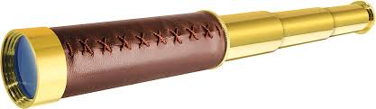
Teleskop-kikkert
Vi kan trække den ud og vi kan folde den sammen.

Slide 29
Telescoping
På dansk teleskopering 😉
“En teleskoperende sum er en sum, hvor de fleste led går ud med hinanden.”
Eller: “at forkorte en sum ved, at led går ud med hinanden”

Slide 30
Telescoping som bevismetode
Først opstiller vi rekurrens-ligningen.
Fx: T(N) = 2T(N/2) + N (merge-sort)
Herefter opstiller vi en ny ligning, hvor N erstattes med N/2.
Hvis vi allerførst dividerer med N på begge sider, når vi frem til ligninger, hvor første udtryk på højresiden er lig venstresiden i næste ligning.
Når vi kommer til bunds, dvs. til base-case, lægger vi alle venstresider og alle højresider sammen.
Herefter går ovennævnte udtryk ud med hinanden.
Til sidst har vi derfor kun venstresiden af første ligning tilbage, og den er lig med højresiden af sidste lignings første udtryk plus summen af højresidernes sidste udtryk.
Tidskompleksiteten kan nu beregnes ved at gange igennem med N.

Slide 31
Analyse af MergeSort
T(N) = 2T(N/2) + T
T(N)/N = T(N/2)/(N/2) + 1
T(N/2)/(N/2) = T(N/4)/(N/4) + 1
T(N/4)/(N/4) = T(N/8)/(N/8) + 1
….. fortsæt til base-case.
T(2)/2 = T(1)/1 + 1
..... læg højre- og venstresider sammen og reducér.
T(N)/N = T(1)/1 + log N
T(N) = N + N log N -> O(N log N)

Slide 32
Teleskop-kikkert
Vi kan trække den ud og vi kan folde den sammen.

Slide 33
Quicksort
1 public void quickSort(int array[], int left, int right)
2 {
3 if (left + CUTOFF < right)
4 {
5 int pivot = median3(array, left, right);
6 int i = left, j = right -1;
7 for ( ; ; )
8 {
9 while( array[i] < pivot) i++;
10 while( array[j] > pivot) j--;
11 If (i < j)
12 swap(array, i, j);
13 else
14 break;
15 }
16 swap(array, i, right - 1);
17
18 quickSort(array, left, i - 1);
19 quickSort(array, i + 1, right);
20 }
21 else
22 insertionSort(array, left, right);
23 }

Slide 34
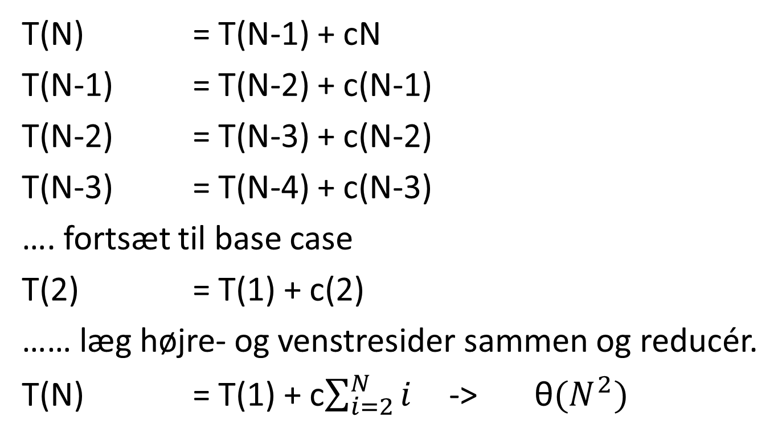
Analyse af worst case QuickSort
T(N) = T(N-1) + cN
T(N-1) = T(N-2) + c(N-1)
T(N-2) = T(N-3) + c(N-2)
T(N-3) = T(N-4) + c(N-3)
…. fortsæt til base case
T(2) = T(1) + c(2)
…… læg højre- og venstresider sammen og reducér.
T(N) = T(1) + c$\sum_{i=2}^{N}{i}$ -> θ${(N}^{2})$

